Slide 1
Древен Египет
Автор: <Трите Ви имена>
<Фак. №>

Slide 2
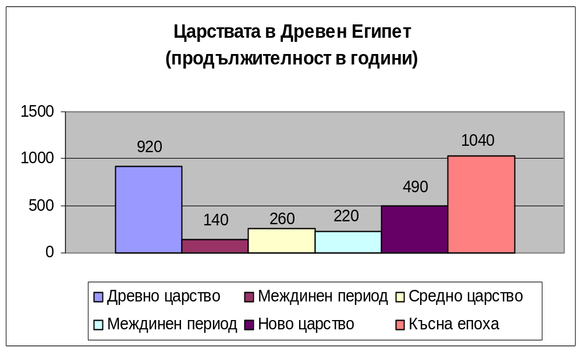

Slide 3
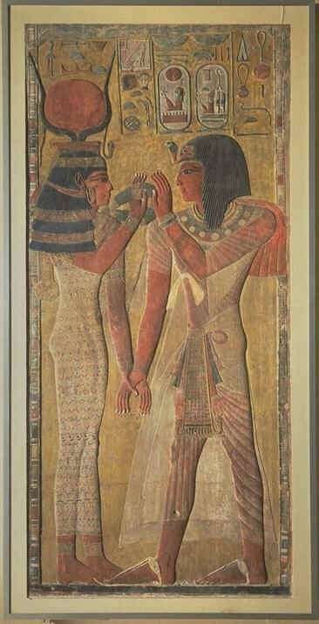
ЖИВОПИС
Пренасяйки върху плоскост триизмерни предмети, египтяните съчетавали вида на предмета отгоре с изгледа му отстрани.

Slide 4
Все повече се убеждавам, че ние не откриваме древните цивилизации, а тъкмо обратното. Древните цивилизации се саморазкриват пред нас - всяка в своето време.
Из предговор към третото издание на “Египет на Фараоните”
Сергей Игнатов, 16 юни 2004

